Slide 1

Proiect “Îmbunătățirea Sistemului de Evaluare și Monitorizare a Calității Aerului la nivel național” Cod My SMIS2014+: 139703
REGIUNE | Județ/municipiu | DESCRIERE ACHIZIȚII
REGIUNEA CENTRU | ALBA/Municipiul Alba Iulia | Amplasare staţie de monitorizare (Trafic) (localitatea se va stabili prin activitatea A1.1.3) Instalare echipamente prelevare PM10 (localitatea se va stabili prin activitatea A1.1.3)
 | BRASOV | Amplasare staţie de monitorizare (Trafic) (Localitatea se va stabili prin activitatea A1.1.3) Instalare echipamente prelevare PM10 (Localitatea se va stabili prin activitatea A1.1.3)
 | HARGHITA | Instalare echipamente prelevare PM10 (localitatea se va stabili prin activitatea A1.1.3)
 | SIBIU/Municipiul Sibiu | Amplasare staţie de monitorizare (Trafic) Instalare echipamente prelevare PM10

Slide 2
Activitatea A1.1 - Analiza privind situaţia actuală a monitorizării calităţii aerului la nivel naţional şi identificarea amplasamentelor unor puncte suplimentare de prelevare pentru măsurări fixe (noi staţii de monitorizare/ staţii existente în RNMCA)
REGIUNEA CENTRU
Zona de evaluare a calității aerului Județul SIBIU, Municipiul Sibiu,
      Amplasare staţie de monitorizare (Trafic)
      Instalare echipamente prelevare PM10

Slide 3
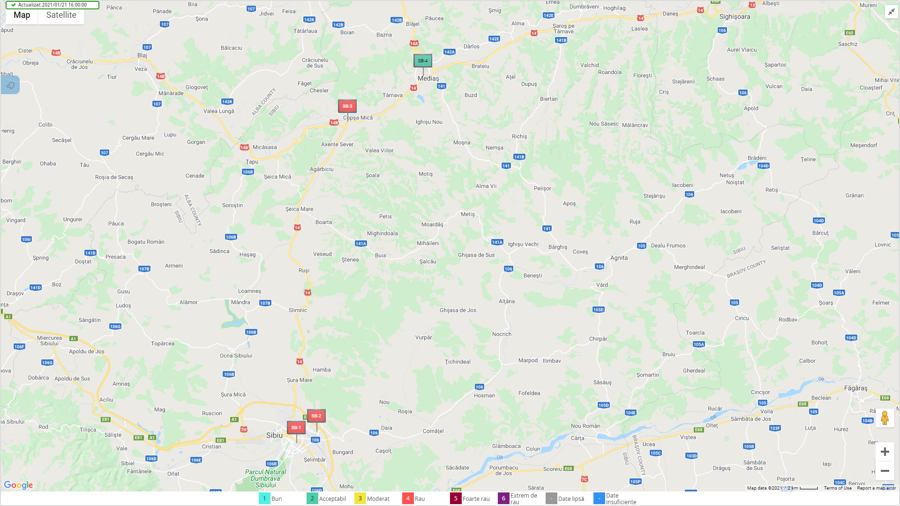
ZONA SIBIU
SITUAȚIE EXISTENTĂ
STAȚIE MONITORIZARE | Tip stație | Tip arie | Localitate și adresa
SB-1 | F | U | Municipiul Sibiu, Strada Hipodromului nr. 2A
SB-2 | I | S | Municipiul Sibiu, Strada Oțelarilor
SB-3 | I | U* | Oraș Copșa Mică,
SB-4 | I | S | Municipiul Mediaș,

Slide 4
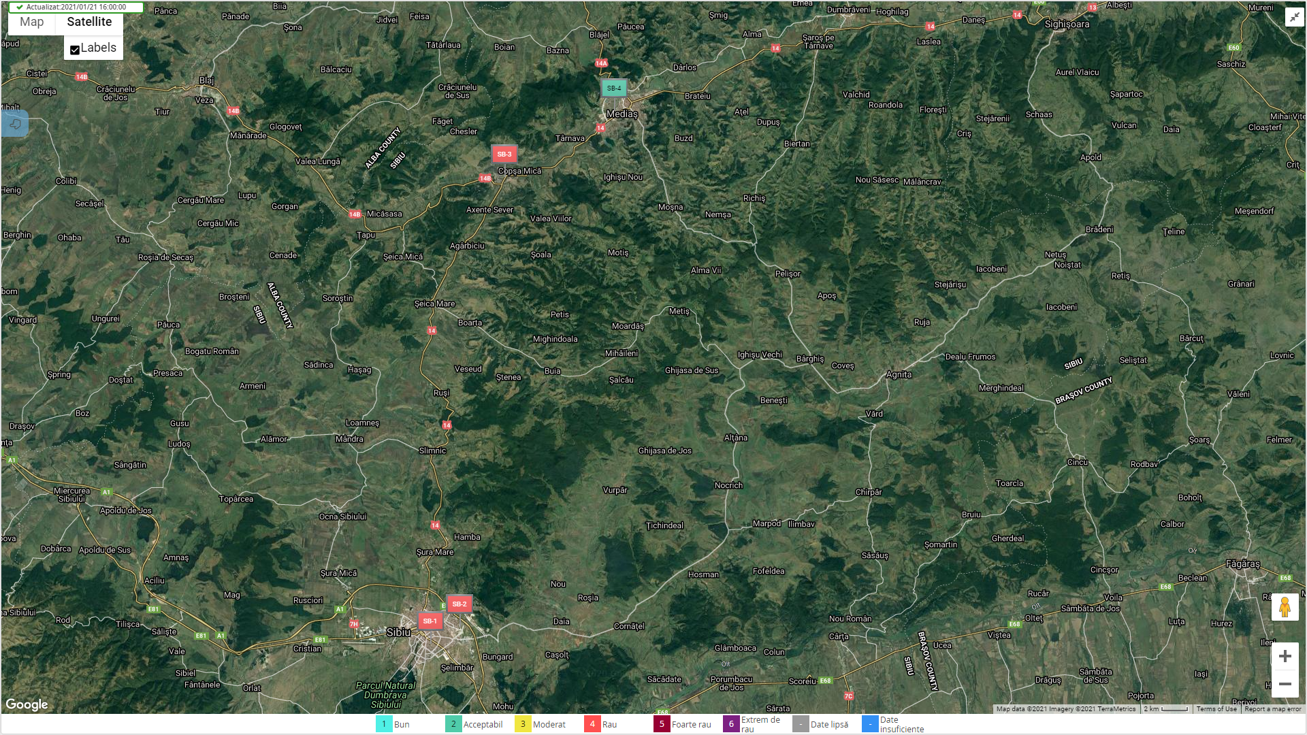
ZONA SIBIU
SITUAȚIE EXISTENTĂ
STAȚIE MONITORIZARE | Tip stație | Tip arie | Localitate și adresa
SB-1 | F | U | Municipiul Sibiu, Strada Hipodromului nr. 2A
SB-2 | I | S | Municipiul Sibiu, Strada Oțelarilor
SB-3 | I | U* | Oraș Copșa Mică,
SB-4 | I | S | Municipiul Mediaș,

Slide 5
Despre tipul ariei pentru stația SB-3 din Orașul Copșa Mică

Slide 6
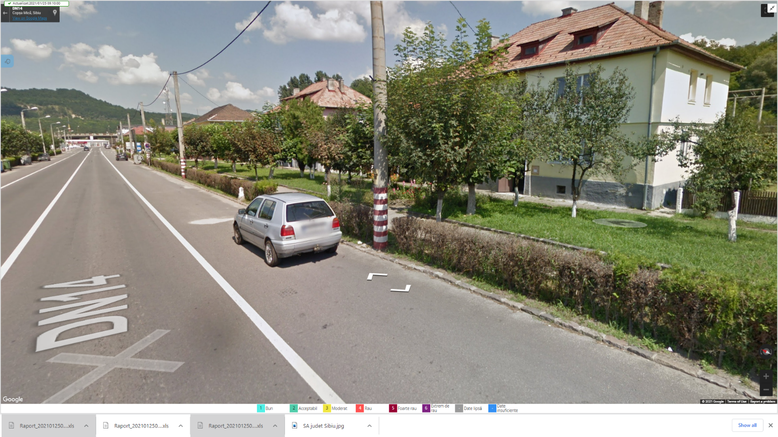
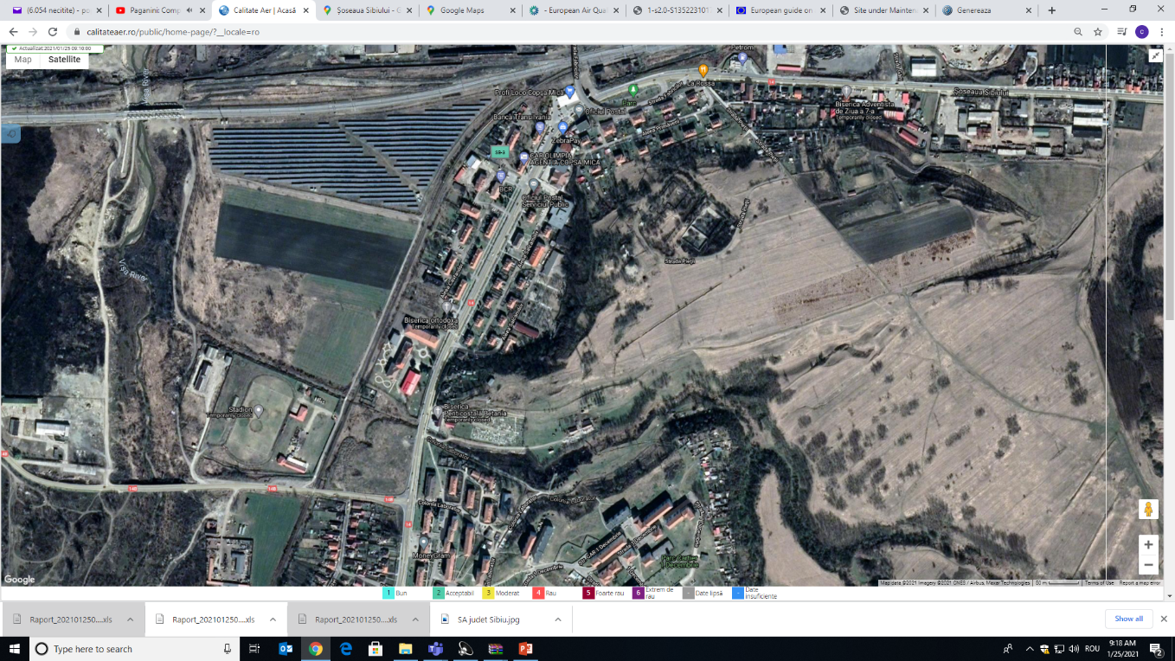
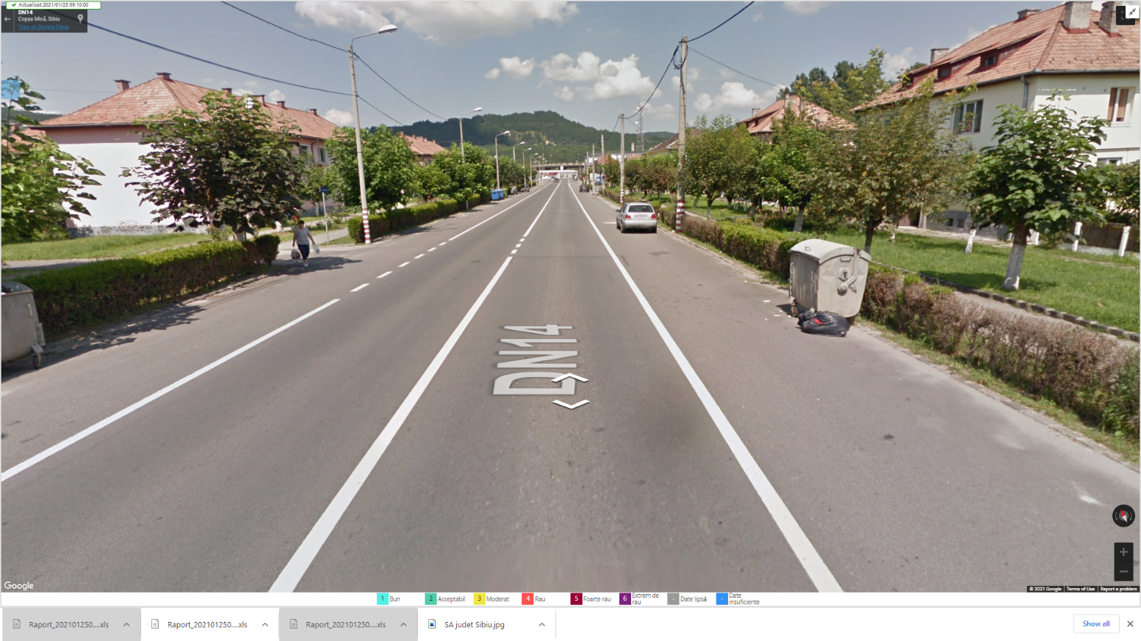
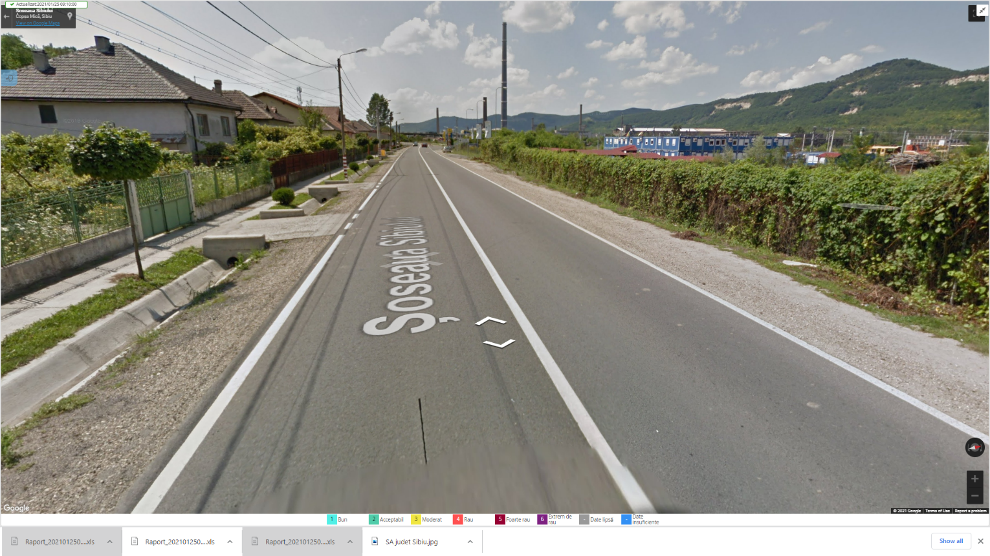
Despre tipul ariei pentru stația SB-3 din Orașul Copșa Mică. Se clasifică mai degrabă ca arie suburbană.

Slide 7
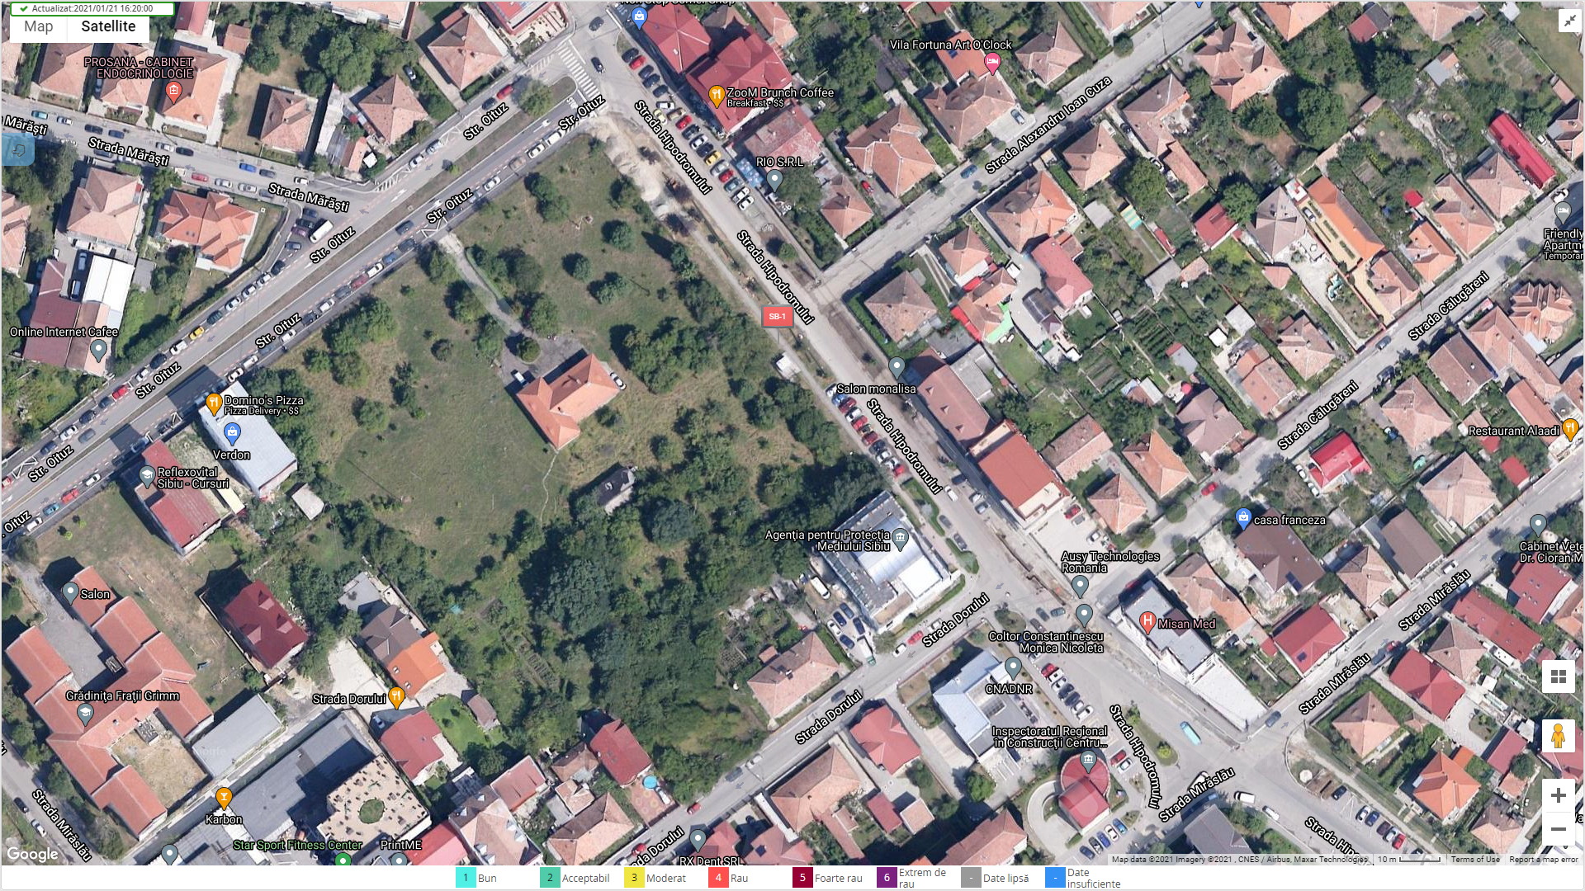
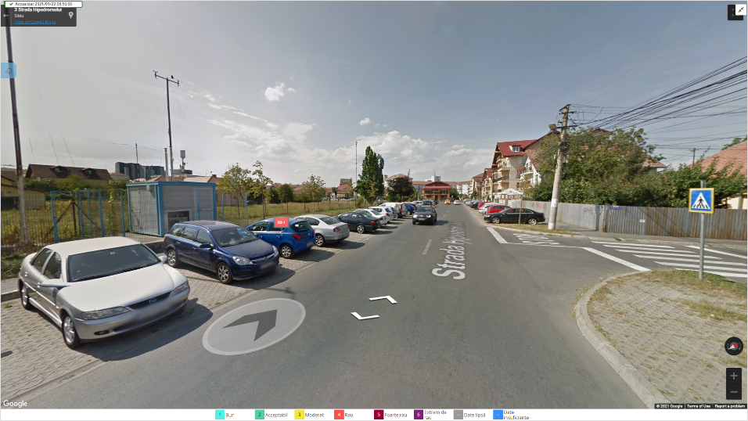
STAȚIA SB-1, Municipiul Sibiu

Slide 8
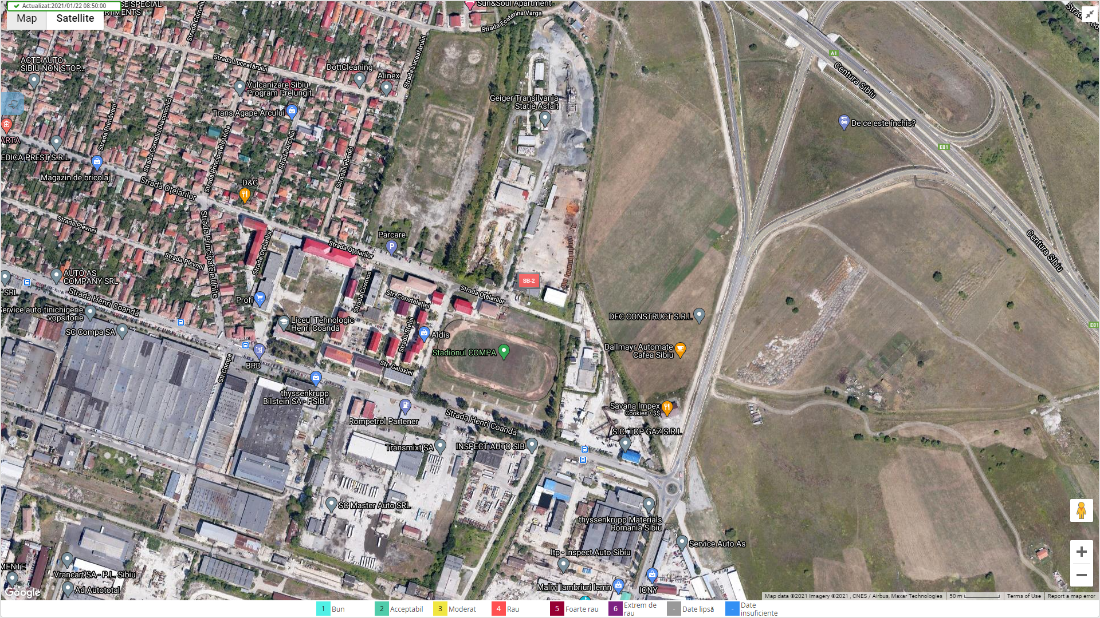
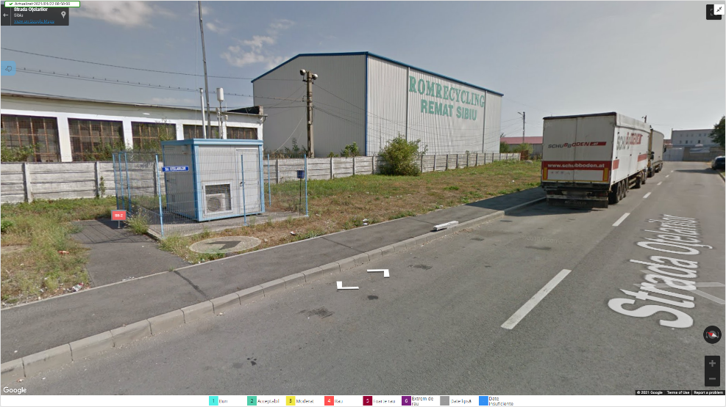
STAȚIA SB-2, Municipiul Sibiu

Slide 9
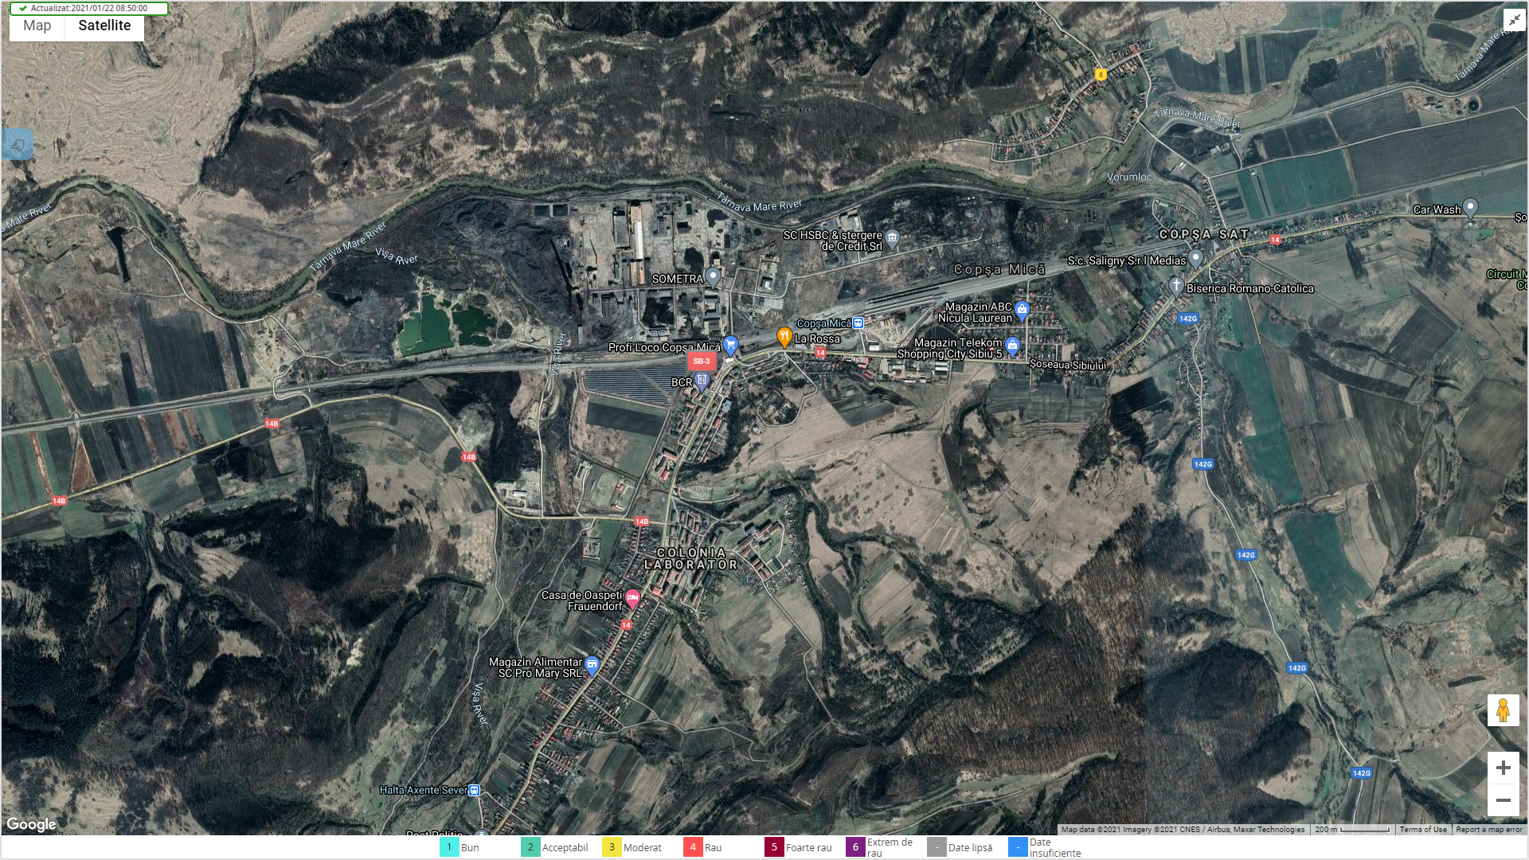
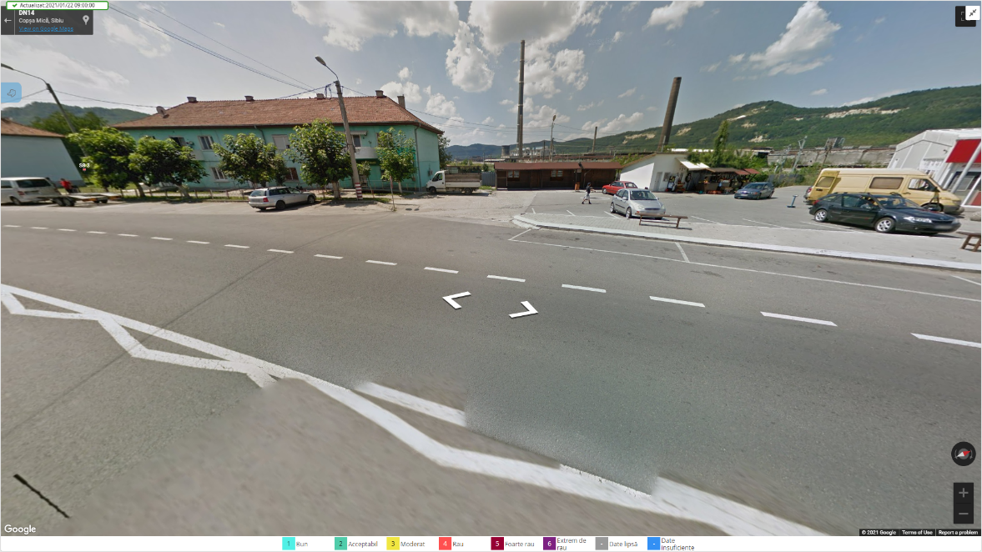
STAȚIA SB-3, Oraș Copșa Mică (*S)

Slide 10
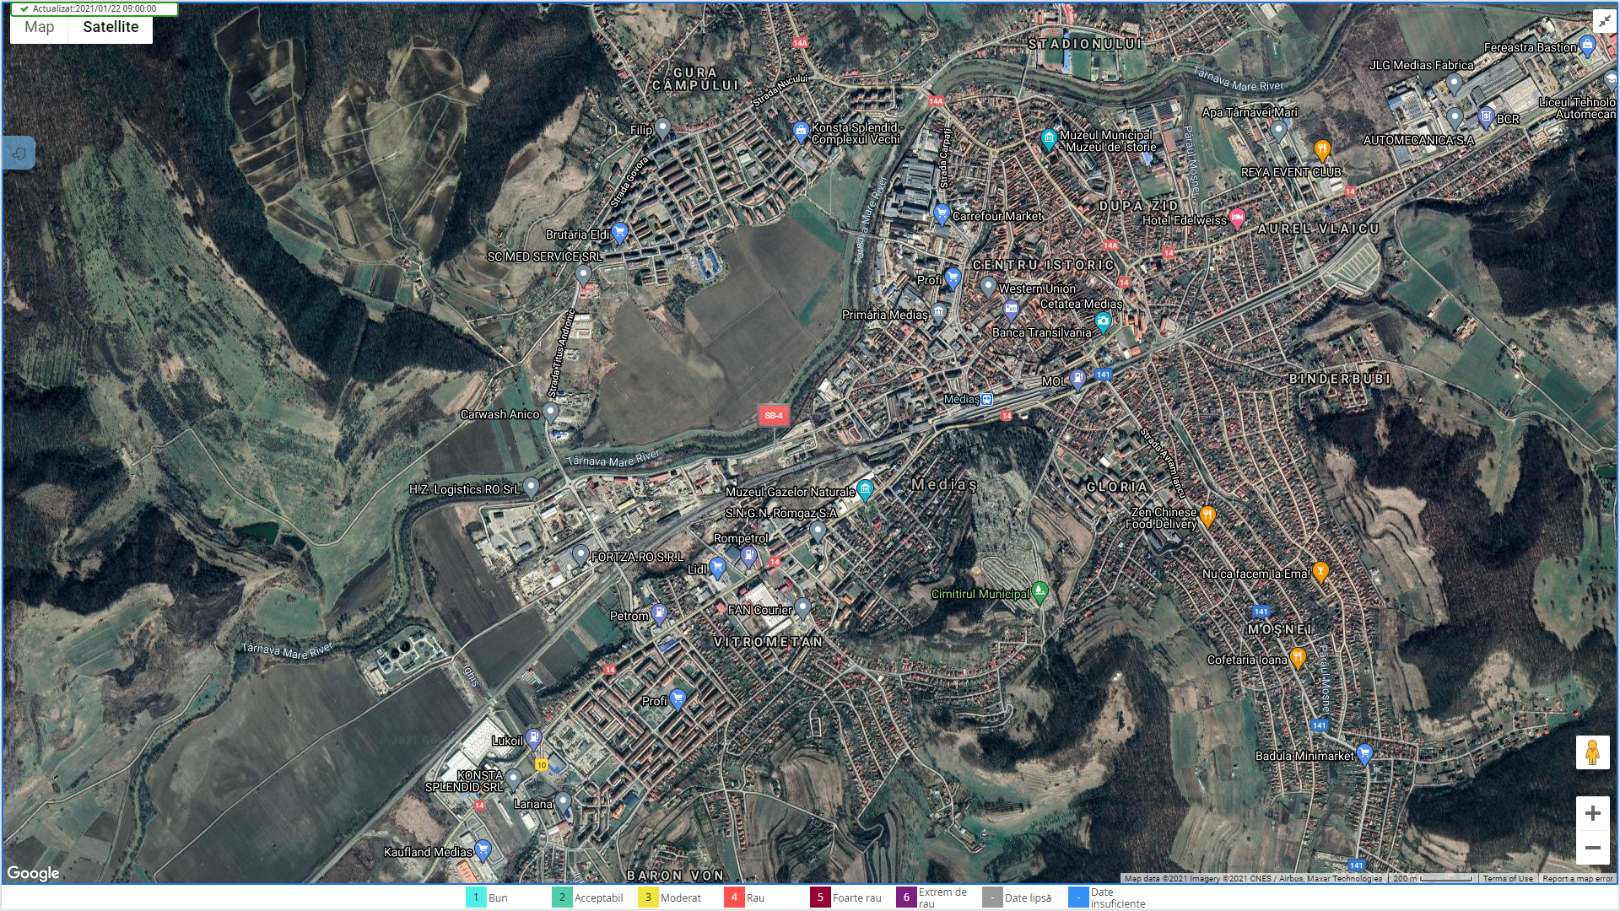
STAȚIA SB-4, Municipiul Mediaș

Slide 11
ZONA SIBIU
SITUAȚIE EXISTENTĂ
INFORMAȚII GENERALE
 | SO2 | NO₂/NOx | PM | C6H6 | CO | Pb | Cd | As | Ni
regim evaluare | C | C | A | B | B | A | A | C | C
regim gestionare | II
plan de menținere | NU este disponibil
Important de monitorizat într-o stație de trafic

Slide 12
Criterii de amplasare a stației de trafic
Legea 104/2011 - sondele de prelevare din staţiile de trafic rutier se amplasează la cel puţin 25 m de extremitatea intersecţiilor mari şi la cel mult 10 m de bordura trotuarului; pentru măsurarea concentraţiilor de arsen, cadmiu, nichel şi benzo(a)piren din aerul înconjurător sondele de prelevare din staţiile de trafic rutier se amplasează la cel puţin 25 m de extremitatea intersecţiilor mari şi cel puţin 4 m de axul celei mai apropiate benzi de circulaţie;
OM 806/2016 - pentru toţi poluanţii, sondele de prelevare a aerului din staţiile de trafic rutier se amplasează la cel puţin 25 m de extremitatea intersecţiilor mari şi la cel mult 10 m de bordura trotuarului. Prin «intersecţie mare» se înţelege o intersecţie care întrerupe fluxul de trafic şi care cauzează emisii diferite (emisii de oprire şi pornire) faţă de restul drumului;

Slide 13
Criterii de amplasare a stației de trafic
traffic and industrial sites represent areas where the highest concentrations occur and that background sites are representative of the exposure of the general population
further characterization for traffic sites in terms of local dispersion conditions (“wide street”, “narrow street”, “canyon street”, “highway” and others) is applicable to urban areas and suburban areas. It is recommended to provide a better definition for the terms “wide street”, “narrow street”, “canyon street” and “highway”

Slide 14
La amplasare se iau în considerare:
Posibilitatea de respectare a criteriilor de amplasare la macroscară a punctelor de prelevare referitor la reprezentativitate:
    Reprezentativitatea pentru un segment de stradă cu o lungime mai mare sau egală cu 100 m
    Reprezentativitatea pentru amplasamente similare care nu se află în imediata vecinătate
Infrastructura sensibilă la poluare din vecinătatea căilor de trafic
De asemenea, pot fi luaţi în considerare următorii factori (amplasare la microscară a punctelor de prelevare):
  sursele de interferenţă;
  securitatea;
  accesul;
  disponibilitatea energiei electrice şi a comunicaţiilor telefonice;
  vizibilitatea amplasamentului în raport cu împrejurimile sale;
  siguranţa publicului şi a operatorilor;
  oportunitatea amplasării mai multor puncte de prelevare pentru mai mulţi poluanţi în acelaşi loc;
  planurile de urbanism.

Slide 15
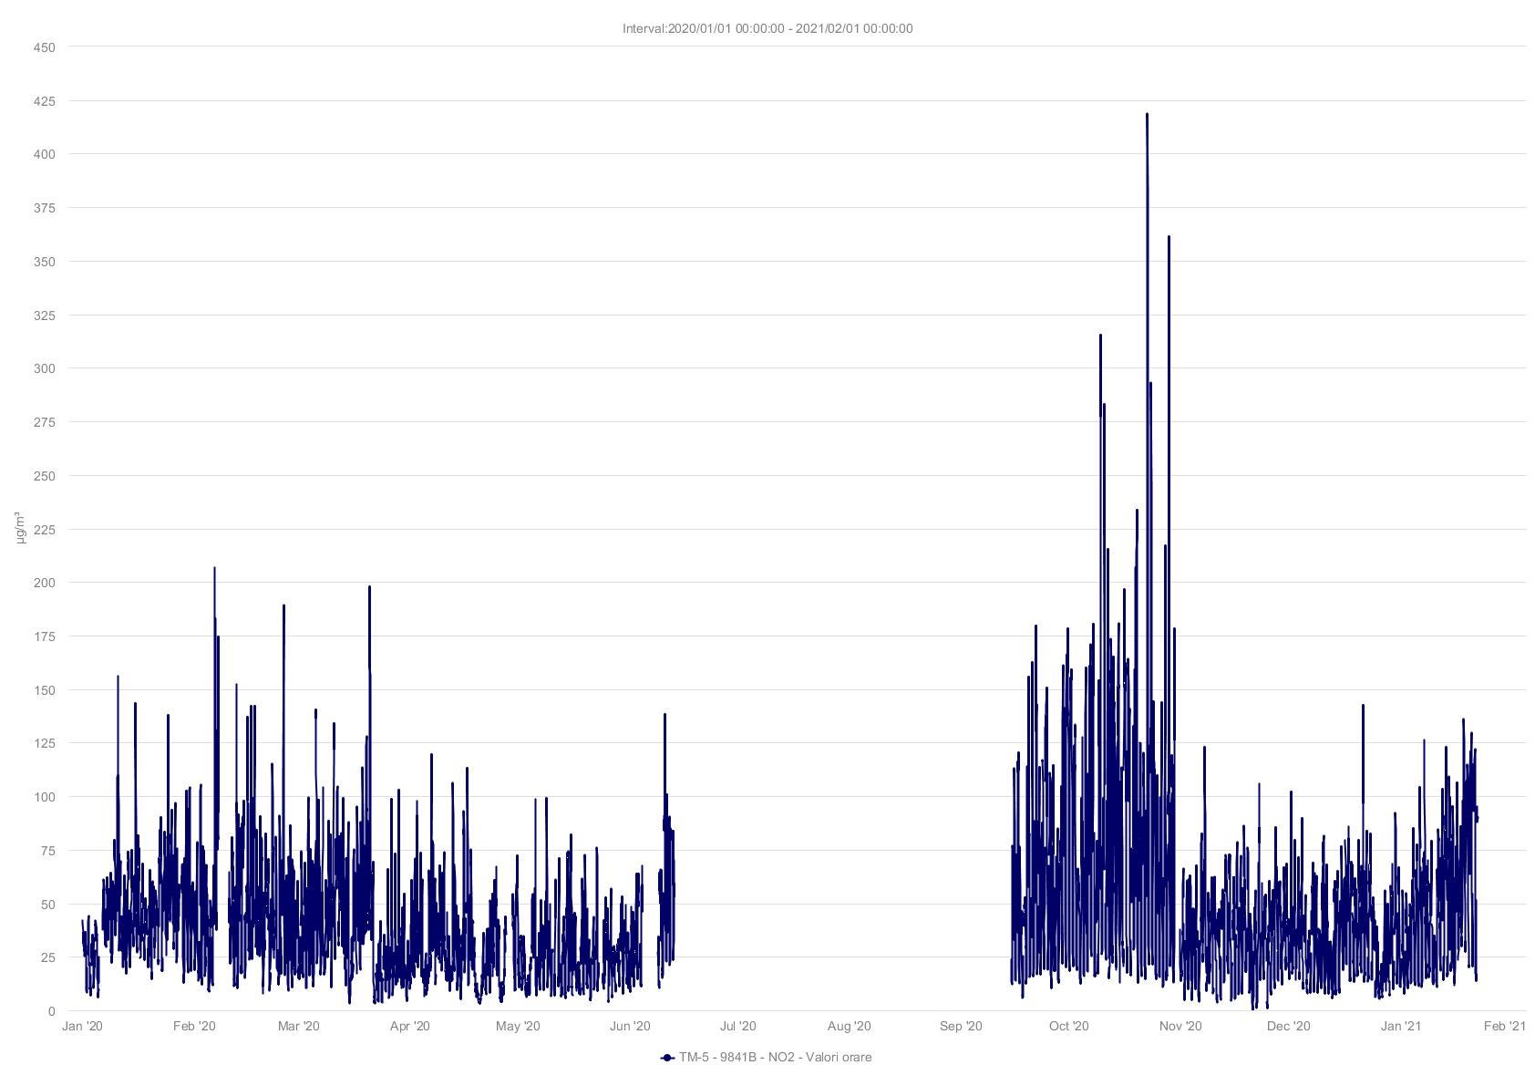
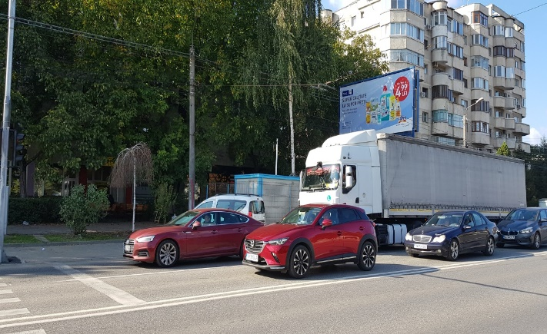
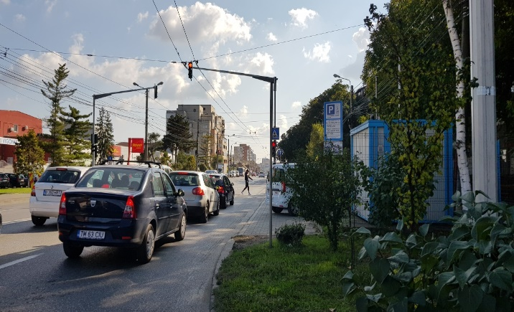
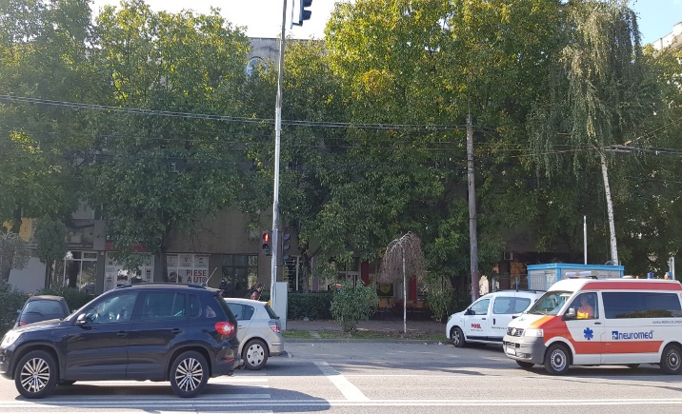
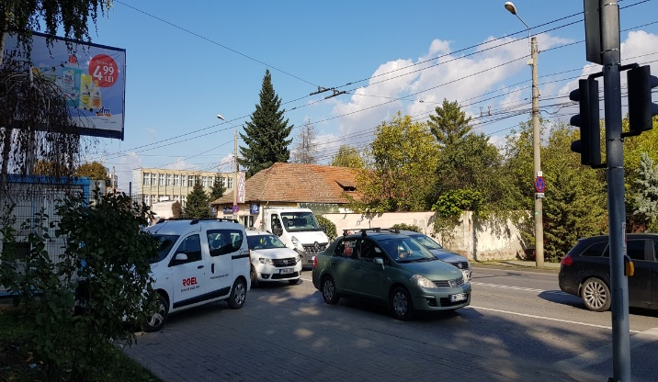
De evitat sursele de intereferență
Treceri de pietoni în apropierea amplasamentului stației de trafic
Posibile amplasamente în care ar putea fi instalate semafoare de trafic
Parcări în proximitate (valabil și în cazul stațiilor de fond)
Pentru că, în cazurile 1 și 2:
Stația de trafic TM-5, Timișoara, Calea Aradului
La sfârșitul lunii septembrie 2020, a fost instalat un semafor la aprox. 10 m de stația de trafic TM-5 (imagini alăturate), amplasată în Timișoara, Calea Aradului.
Rezultat: 23 depășiri VL oră în octombrie 2020.

Slide 16
SURSE DATE ȘI INFORMAȚII*
Google maps: - hărți
- imagini satelitare
Eionet - Data Dictionary
- Commission Implementing Decision laying down rules for Directives 2004/107/EC and 2008/50/EC of the European Parliament and of the Council as regards the reciprocal exchange of information and reporting on ambient air (Decision 2011/850/EU) Version of 15 March 2018
Baza de date a RNMCA: - amplasarea stațiilor existente
- datele certificate de calitate a aerului obținute la stațiile RNMCA din județul Sibiu
- date meteo obținute la stațiile RNMCA din județul Sibiu
Inventare de emisii
Hărți strategice de zgomot pentru Municipiul Sibiu (https://sibiu.ro/primaria/plan_zgomot)
Revizuire Plan de Actiune pentru Prevenirea si Reducerea Zgomotului Ambiental in Mun. Sibiu (https://www.sibiu.ro/ro2/pdf/2019/Directia_Tehnica/Revizuire_Plan_Zgomot_Sibiu.pdf)
Alte surse de date și informații:
Thunis, P., Clappier, A., Pirovano, G - Source apportionment to support air quality management practices, A fitness-for-purpose guide (V 3.1)
PhilippeThunis - On the validity of the incremental approach to estimate the impact of cities on air quality, Author * Lipsă studiu de modelare la nivel de zonă

Slide 17
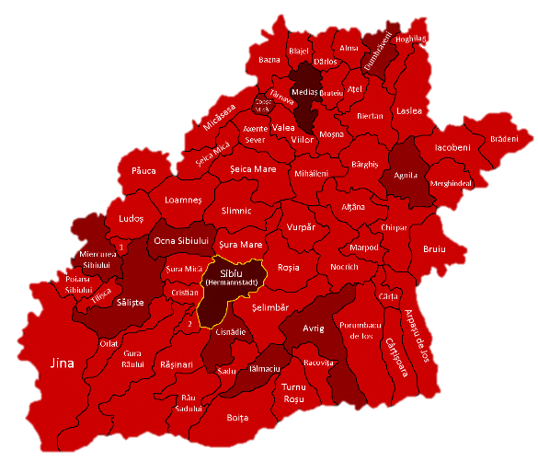
Pentru a respecta criteriul de amplasare la macroscară referitor la furnizarea datelor despre ariile din interiorul zonei Sibiu (județ Sibiu) în care apar cele mai mari concentraţii la care populaţia este susceptibilă a fi expusă, în mod direct sau indirect, pentru o perioadă de timp semnificativă în raport cu perioadele de mediere ale valorilor-limtă (zi, an calendaristic), au fost analizate următoarele aspecte:
    1. Emisii
    2. Dispersia emisiilor
    3. Niveluri evaluate
    4. Receptori
Harta administrativă a județului Sibiu
Sursa imaginii și a datelor de denistate a populației: https://ro.wikipedia.org/wiki/List%C4%83_de_comune_din_jude%C8%9Bul_Sibiu
  Criteriul de identificare a localităților analizate din județul Sibiu este densitatea populației. Pe baza datelor referitoare la densitatea polulației, prezentate în grafic, analiza s-a făcut pentru Municipiile Sibiu și Mediaș.

Slide 18
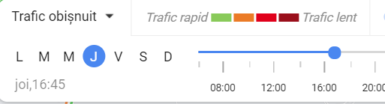
    Emisii
    Ipoteza simplistă – emisii mai mari determină concentrații mai ridicate;
    Alte ipoteze de lucru:
    Comportamentul liniar al emisiilor de PM10
    Cantitate emisii din trafic invers proporțională cu viteza traficului
    Volum de trafic invers proporțional cu viteza traficului
    Emisii de NOx provin în cea mai mare parte din traficul rutier
    Nivelul de zgomot proporțional cu concentrația poluanților din trafic (sau similitudinea dintre HSZ și dispersia poluanților atmosferici
A fost realizat profilul săptămânal al concentrațiilor pentru NO2 și al concentrațiilor de PM10.
Profilul este realizat pentru ani calendaristici (nu s-a ținut cont de variații sezoniere, perioada de iarnă și perioada de vară).
Pentru ziua de joi, intervalul orar 12 – 18, pe harta Google Maps cu informații din trafic s-a apreciat că apar cele mai reprezentative trasee (ca lungime și amplasare) cu trafic moderat către lent.
Ziua de joi a fost selectată pe baza profilului NO2 acesta fiind considerat ca reprezentând mai fidel activitatea din transport față de PM10.

Slide 19
    Emisii
    Realizare profil săptămânal
Municipiul Sibiu
Municipiul Mediaș

Slide 20
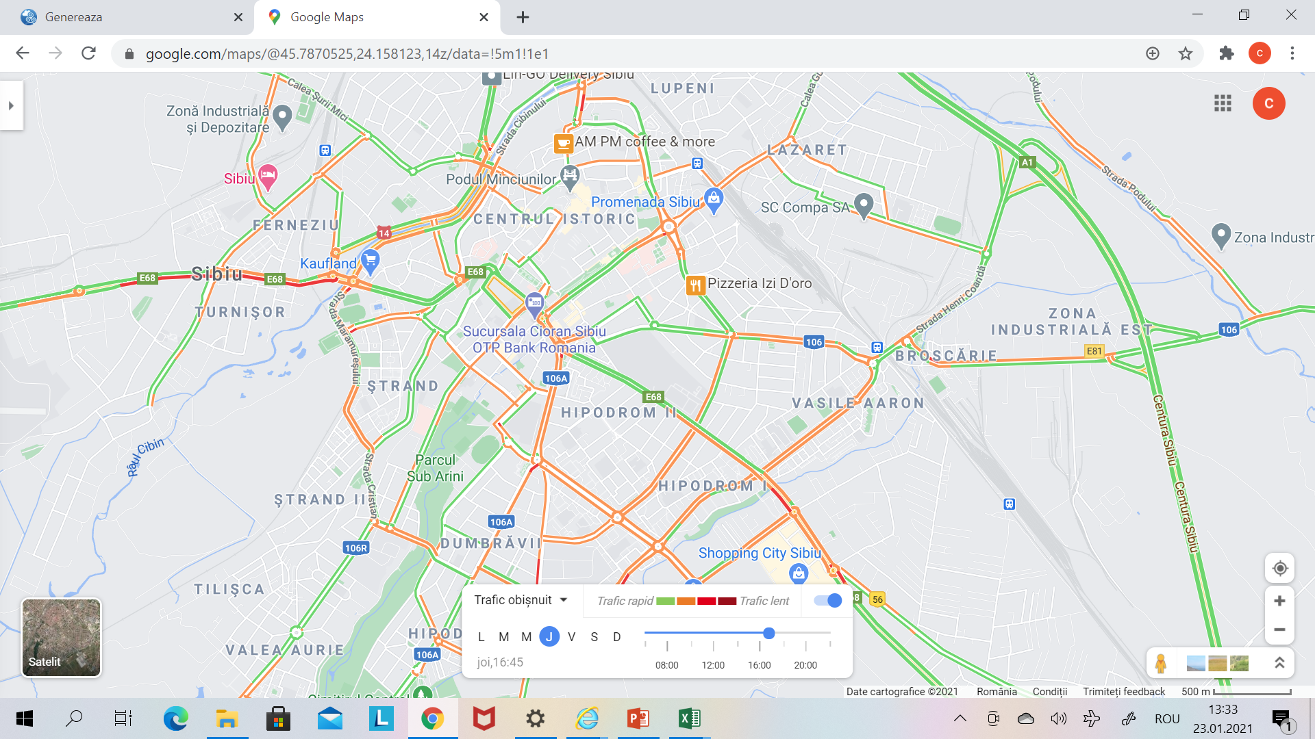
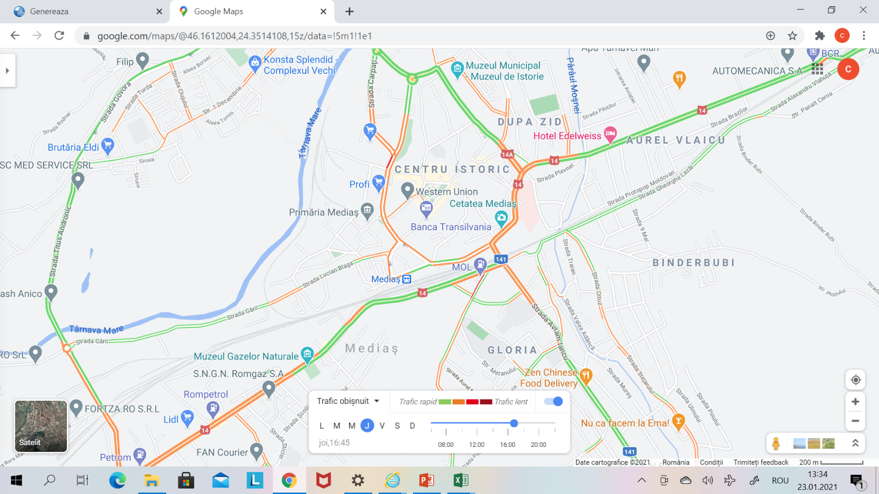
    Emisii
Municipiul SIBIU
Joi, intervalul orar 12 – 18
Traseee cu trafic moderat către lent.
Municipiul Mediaș

Slide 21
ZONA SIBIU
SITUAȚIE EXISTENTĂ
Rezultatele evaluării calității aerului pentru PM₁₀
3. Niveluri evaluate
Municipiul Sibiu

Slide 22
ZONA SIBIU
SITUAȚIE EXISTENTĂ
Rezultatele evaluării calității aerului pentru PM₁₀
3. Niveluri evaluate

Slide 23
ZONA SIBIU
SITUAȚIE EXISTENTĂ
Rezultatele evaluării calității aerului pentru PM₁₀
Municipiul Mediaș
Date 2020 cu 61,48%

Slide 24
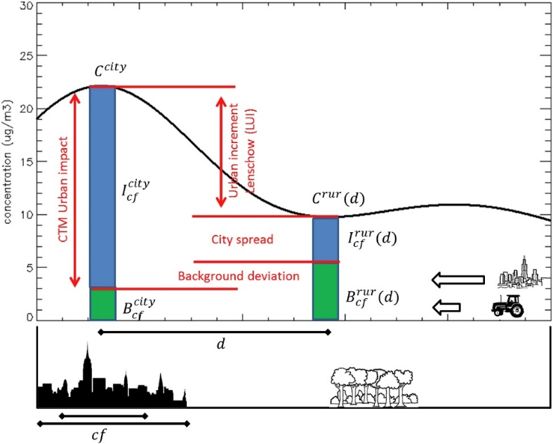
3. Niveluri evaluate
Municipiul SIBIU
Pentru PM10
Municipiul MEDIAȘ
FU = 18,06 µg/m3
Nr. dep VL = 1 zi
An 2020
Nivel local (I) = 23,98 µg/m3
Nr. dep VL = 14 zile
FU = 18,51 µg/m3
Nr. dep VL = 0
An 2019
Nivel local (I) = 21,26 µg/m3
Nr. dep VL = 19 zile
Nivel local trafic
Nivel local (T) = FU + Cr. loc (T) > 18,51 µg/m3
Nivel local (T) = FS + Cr. Loc (T) ≥ 18,51 µg/m3 ??
T (?)
T > 18,51
Nivel local (I) = 21,26 µg/m3, dar FS nu este evaluat pentru se putea determina Cr.loc(I)
I
FU
FS (?)
Estimare: unde este nivelul mai ridicat?
Nu se poate concluziona dacă nivelul local maxim pentru trafic este în Municipiul Sibiu sau în Municipiul Mediaș
Cu roșu valori necunoscute

Slide 25
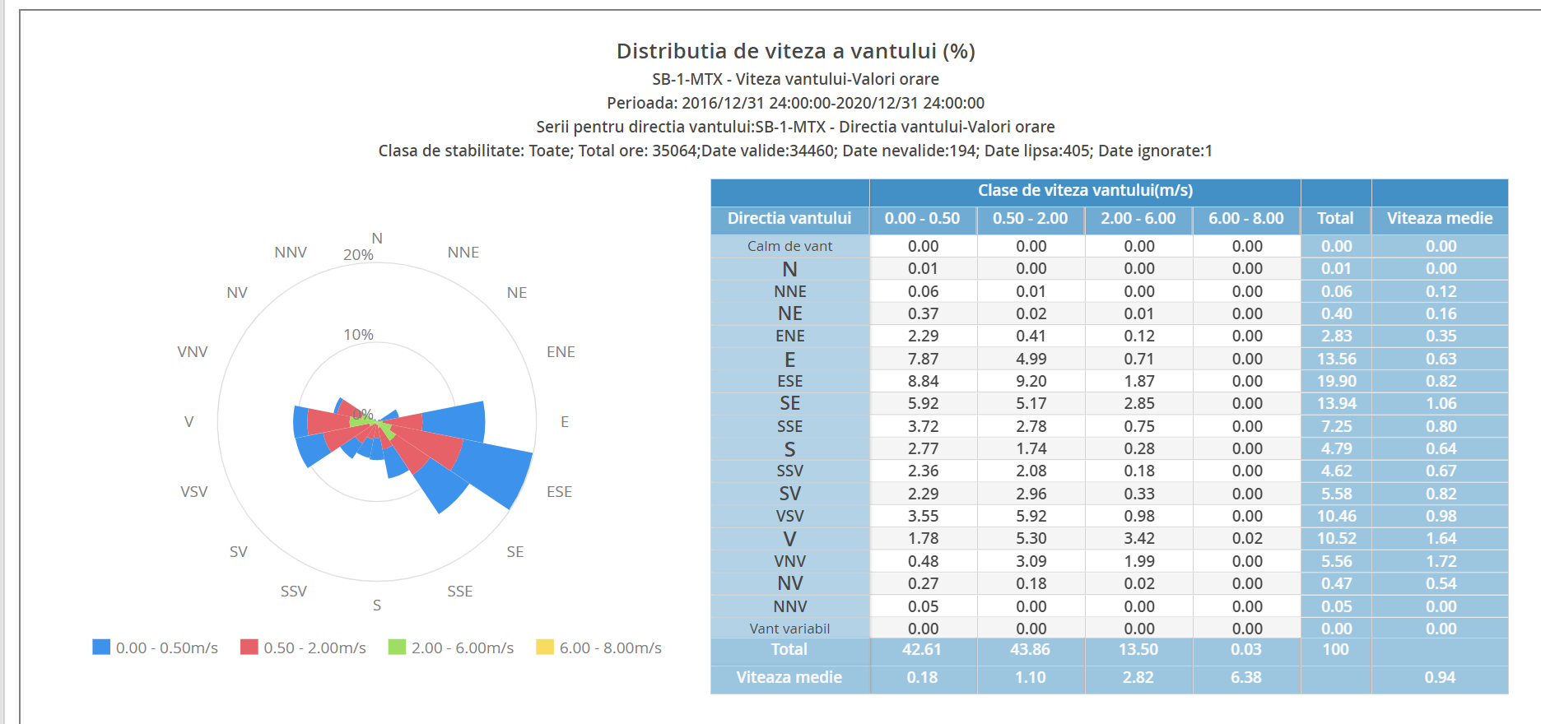
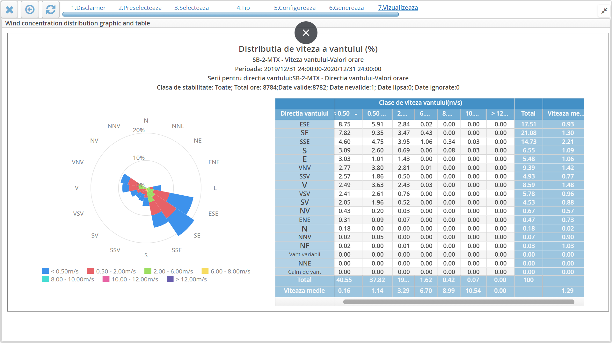
2. Dispersia emisiilor
Viteza medie multianuală a vântului pe clase de viteze și direcții, perioada 2016 - 2020
Municipiul SIBIU
La stația SB-1 viteza medie multianuală a vântului în perioada 2016 – 2020 a fost de 0,94 m/s, frecvența calmului atmosferic fiind de 42,61%.
La stația SB-2 viteza medie multianuală a vântului în perioada 2016 – 2020 a fost de 1,29 m/s, frecvența calmului atmosferic fiind de 40,55%.

Slide 26
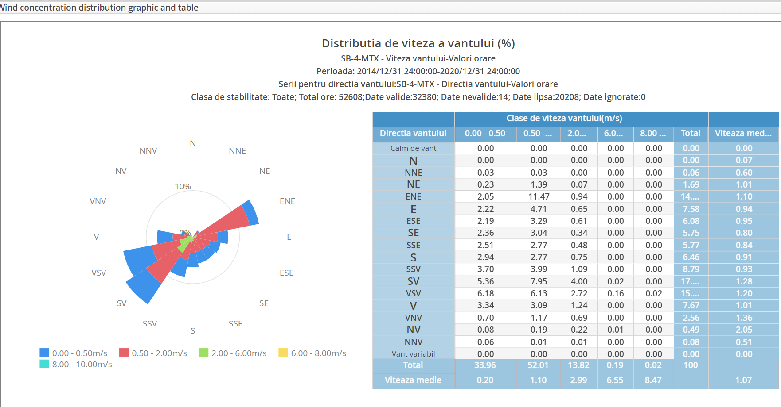
2. Dispersia emisiilor
Viteza medie multianuală a vântului pe clase de viteze și direcții, perioada 2016 - 2020
Municipiul MEDIAȘ
La stația SB-4 viteza medie multianuală a vântului în perioada 2016 – 2020 a fost de 1,07 m/s, frecvența calmului atmosferic fiind de 33,96%.
Ariile monitorizate din județul Sibiu (Municipiul Sibiu – stație de fond și stație industrială) și Municipiul Meidaș pentru care se face analiza, sunt caracterizate condiții defavorabile dispersiei, respectiv de calmul atmosferic.
Având în vedere că Municipiul Sibiu este mai dezavantajat din acest punct de vedere (frecvența mai mare a calmului atmosferic față de Municipiul Mediaș și viteza medie a vântului mai scăzută), analiza a continuat pentru municipiul Sibiu.

Slide 27
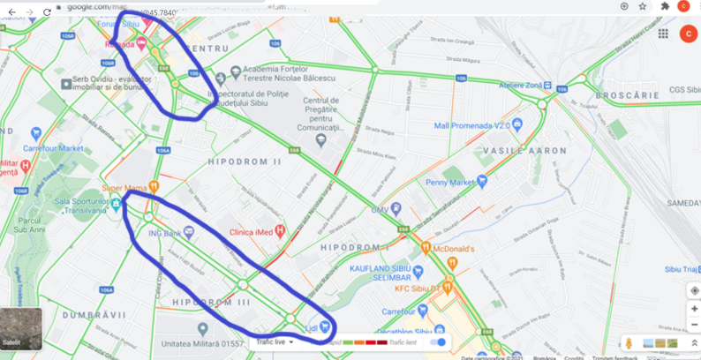
Identificare «intersecţii mari» -întrerup fluxul de trafic şi cauzează emisii de oprire şi pornire faţă de restul drumului.
Am identificat 2 arii/perimetre cu intersectii ce îndeplinesc criteriile prezentate
Propunerile inițiale

Slide 28
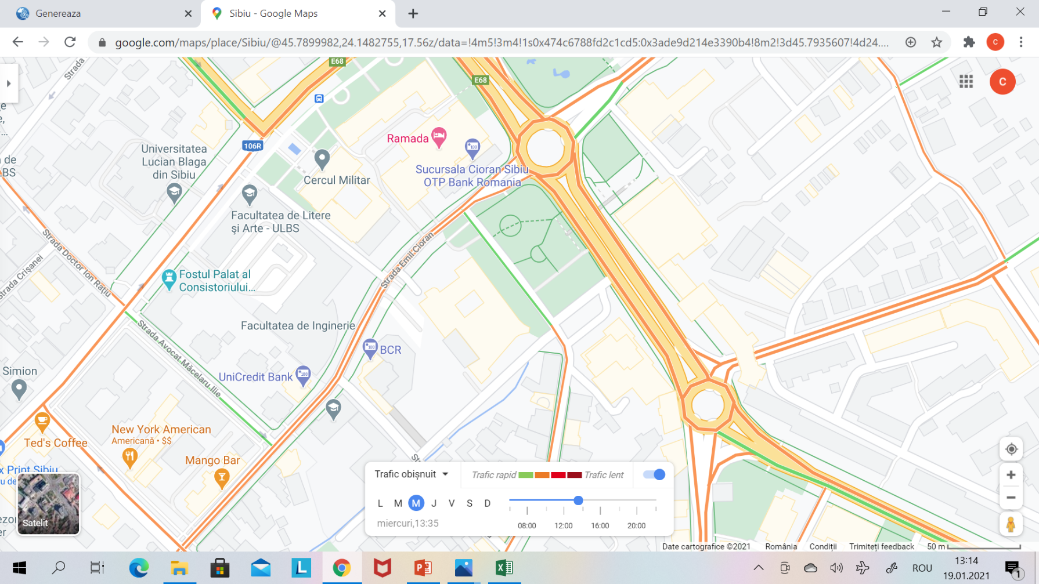
Propunereile inițiale
Zona 1 cuprinde:
intersecția Piața Unirii și tronson de la intersecție până la intersecția arterelor: Bulevardul General Vasile Milea (E68), Calea Dumbrăvii și strada Constantin Noica, pe E 68.
E 68

Slide 29
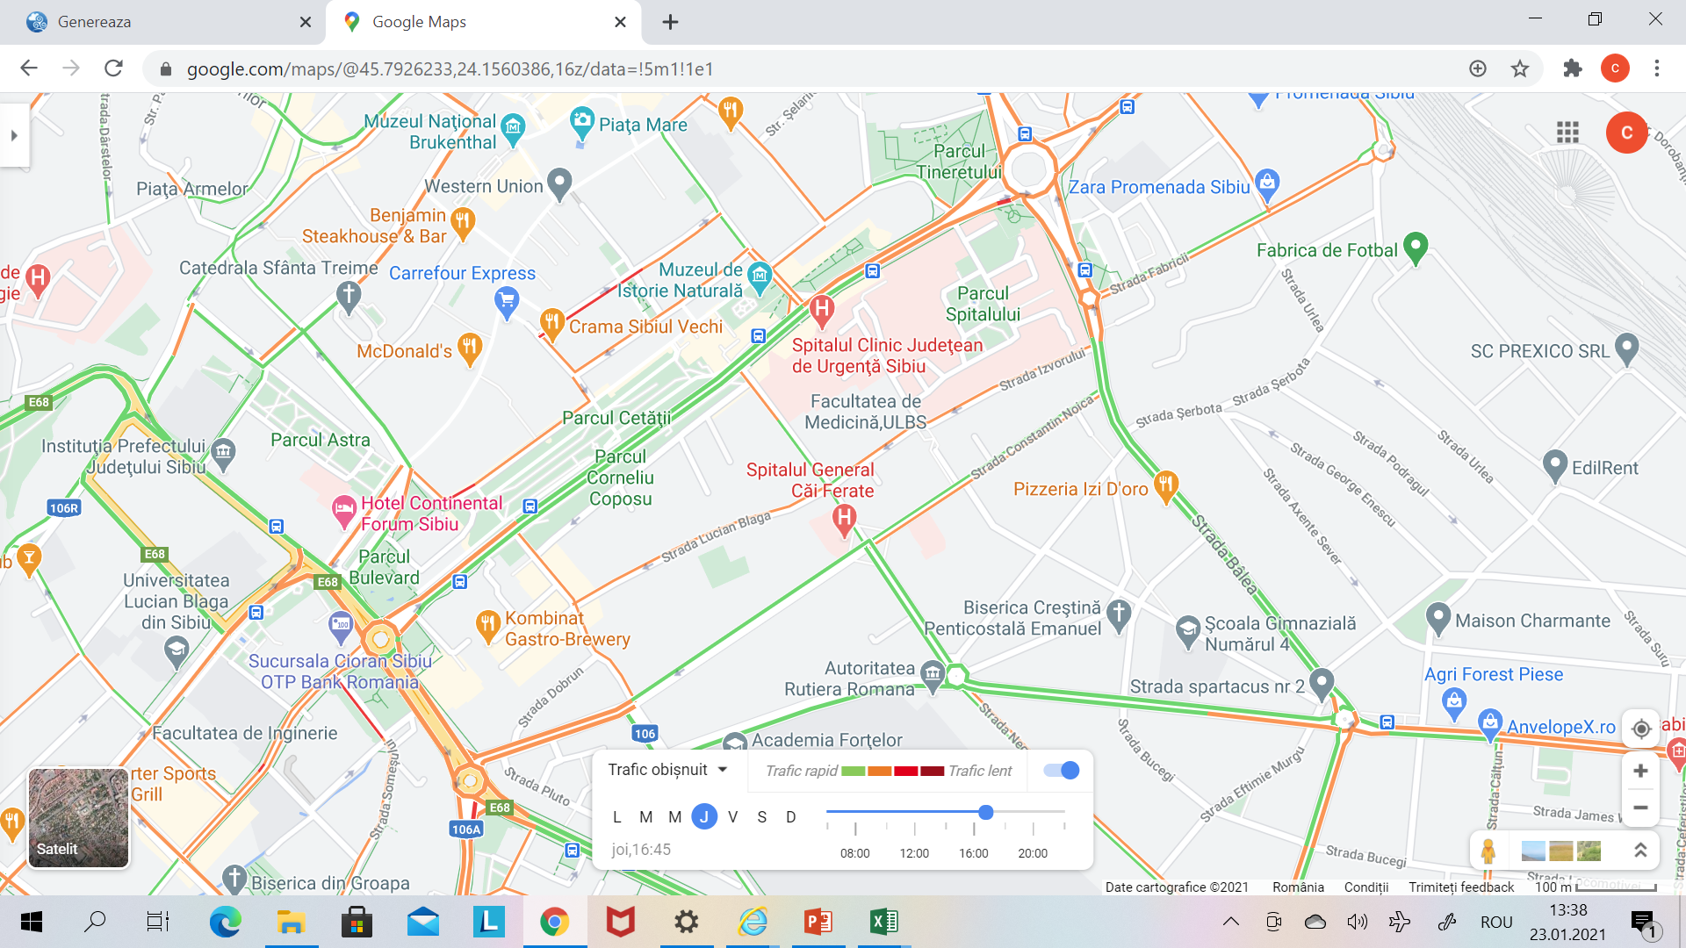
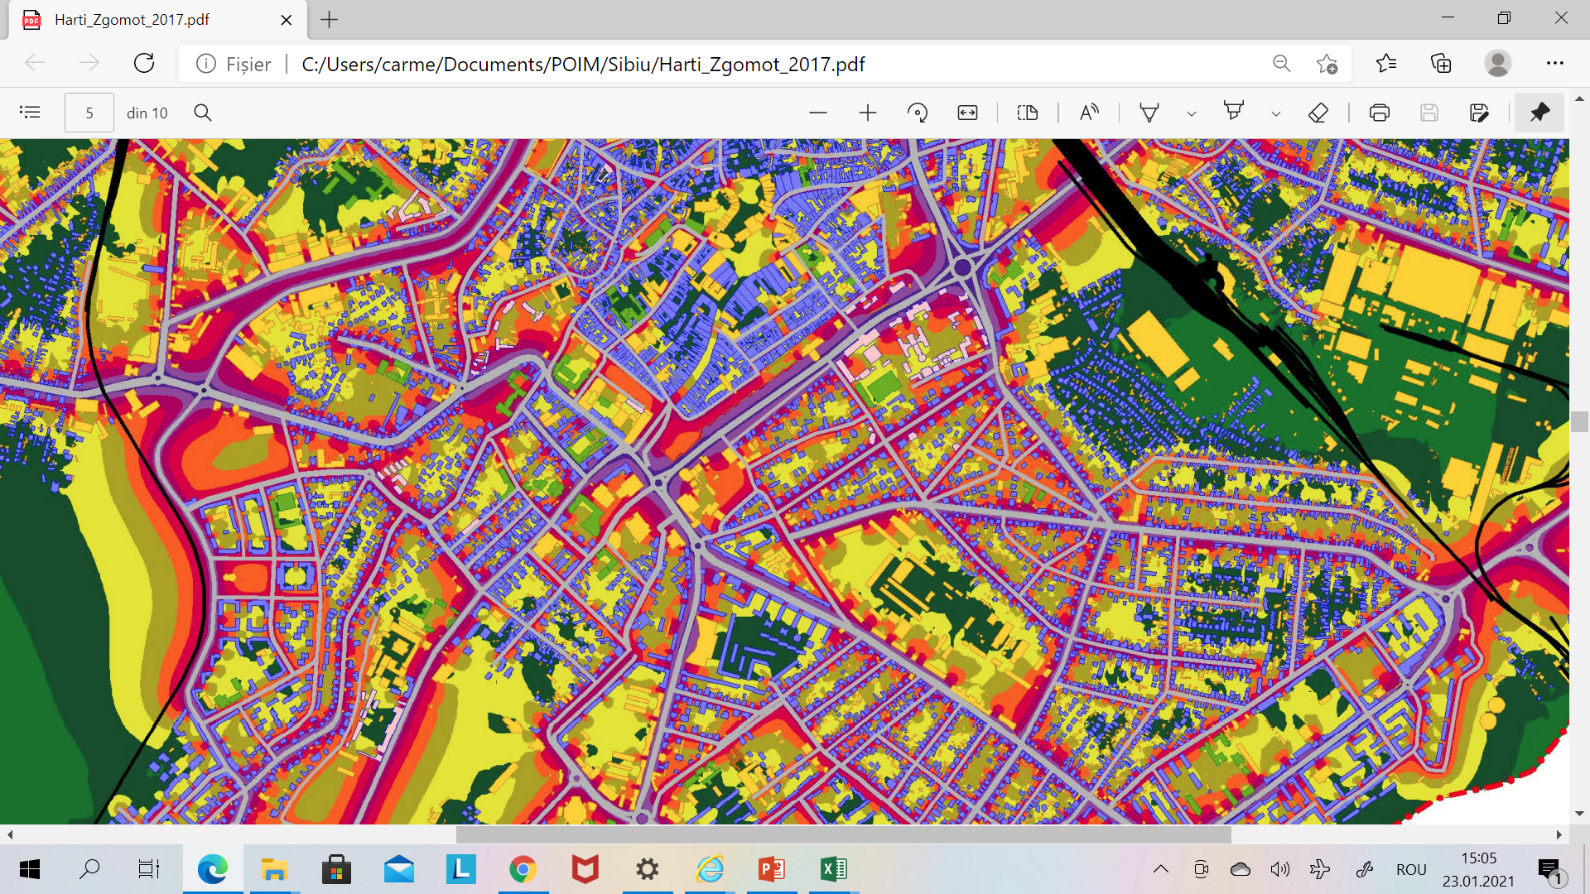
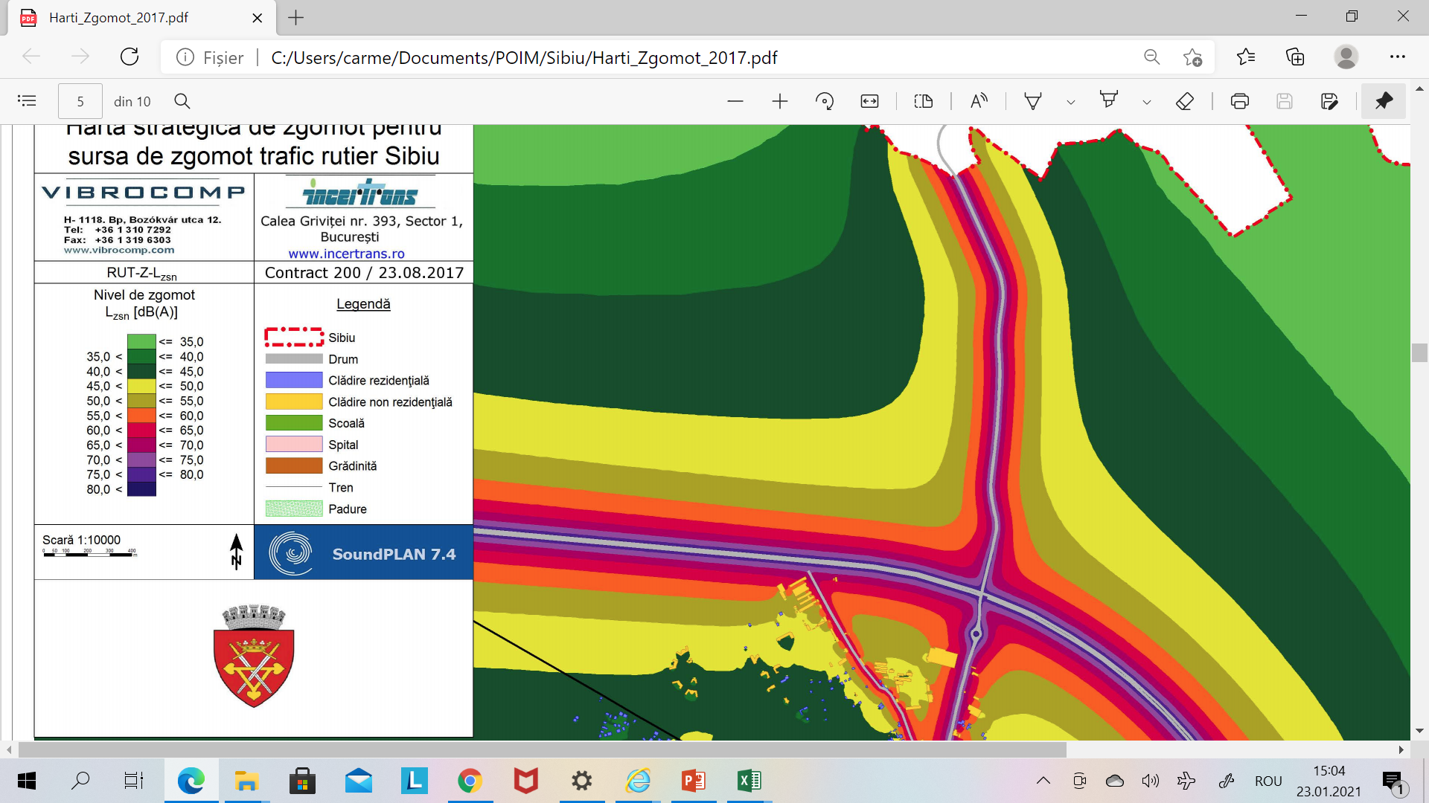
Propunereile actualizate pentru zona 1
intersecția arterelor: Strada Constituției, Bulevardul Corneliu Coposu, strada Hermann Oberth.
Bulevardul Corneliu Coposu
intersecția Piața Unirii
E 68

Slide 30
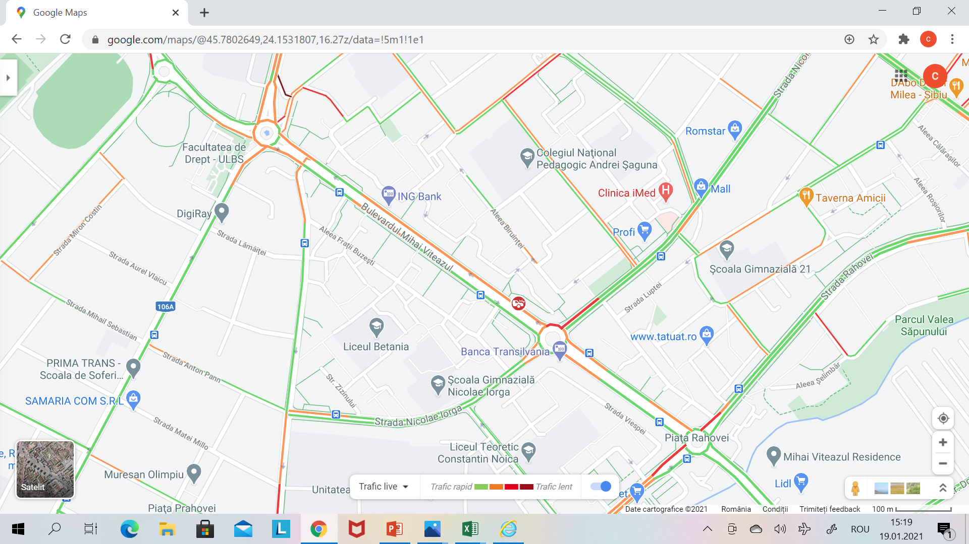
Zona 2 cuprinde:
intersecția Piața Aurel Vlaicu,
Bulevardul Mihai Viteazul
Intersecția Piața Conrad Haas
Intersecția Piața Rahovei

Slide 31
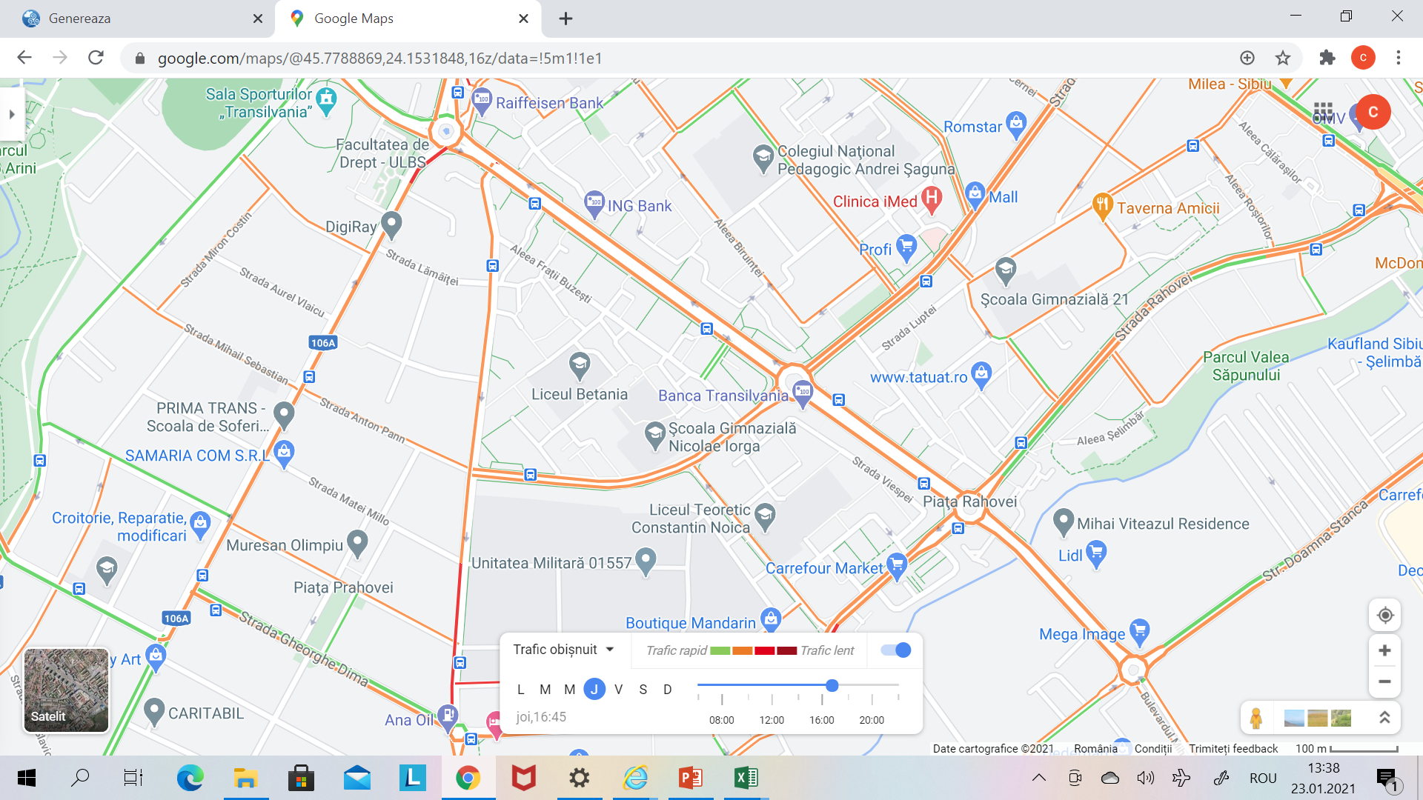
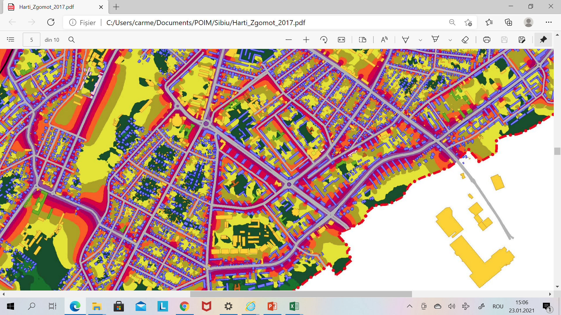
Bulevardul Mihai Viteazu

Slide 32
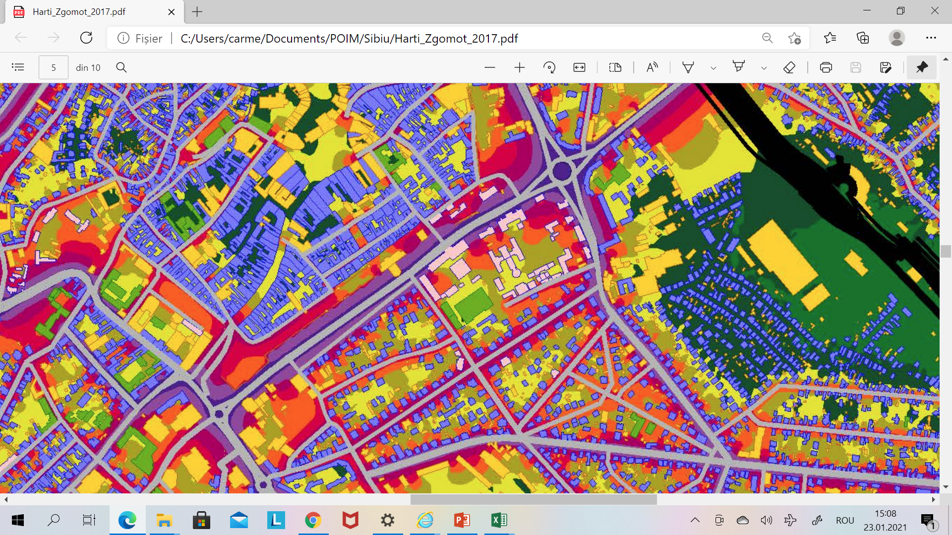
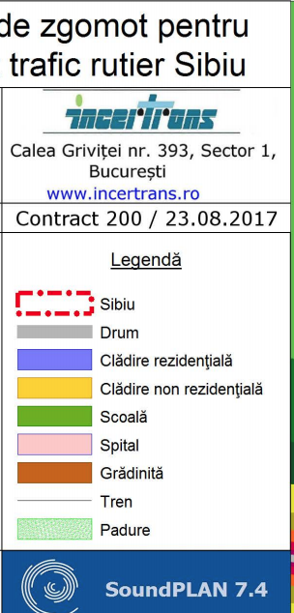
    3. Receptori: populația; în cazul stațiilor de trafic inclusiv infrastructura vulnerabilă la poluare din vecinătatea căilor de trafic intens (spitale, grădinițe, școli, unități de învățământ, centre de îngrijire persoane defavorizate)
H: Spitalul Clinic Județean de Urgență Sibiu, Maternitate, altele
Bulevardul Corneliu Coposu

Slide 33
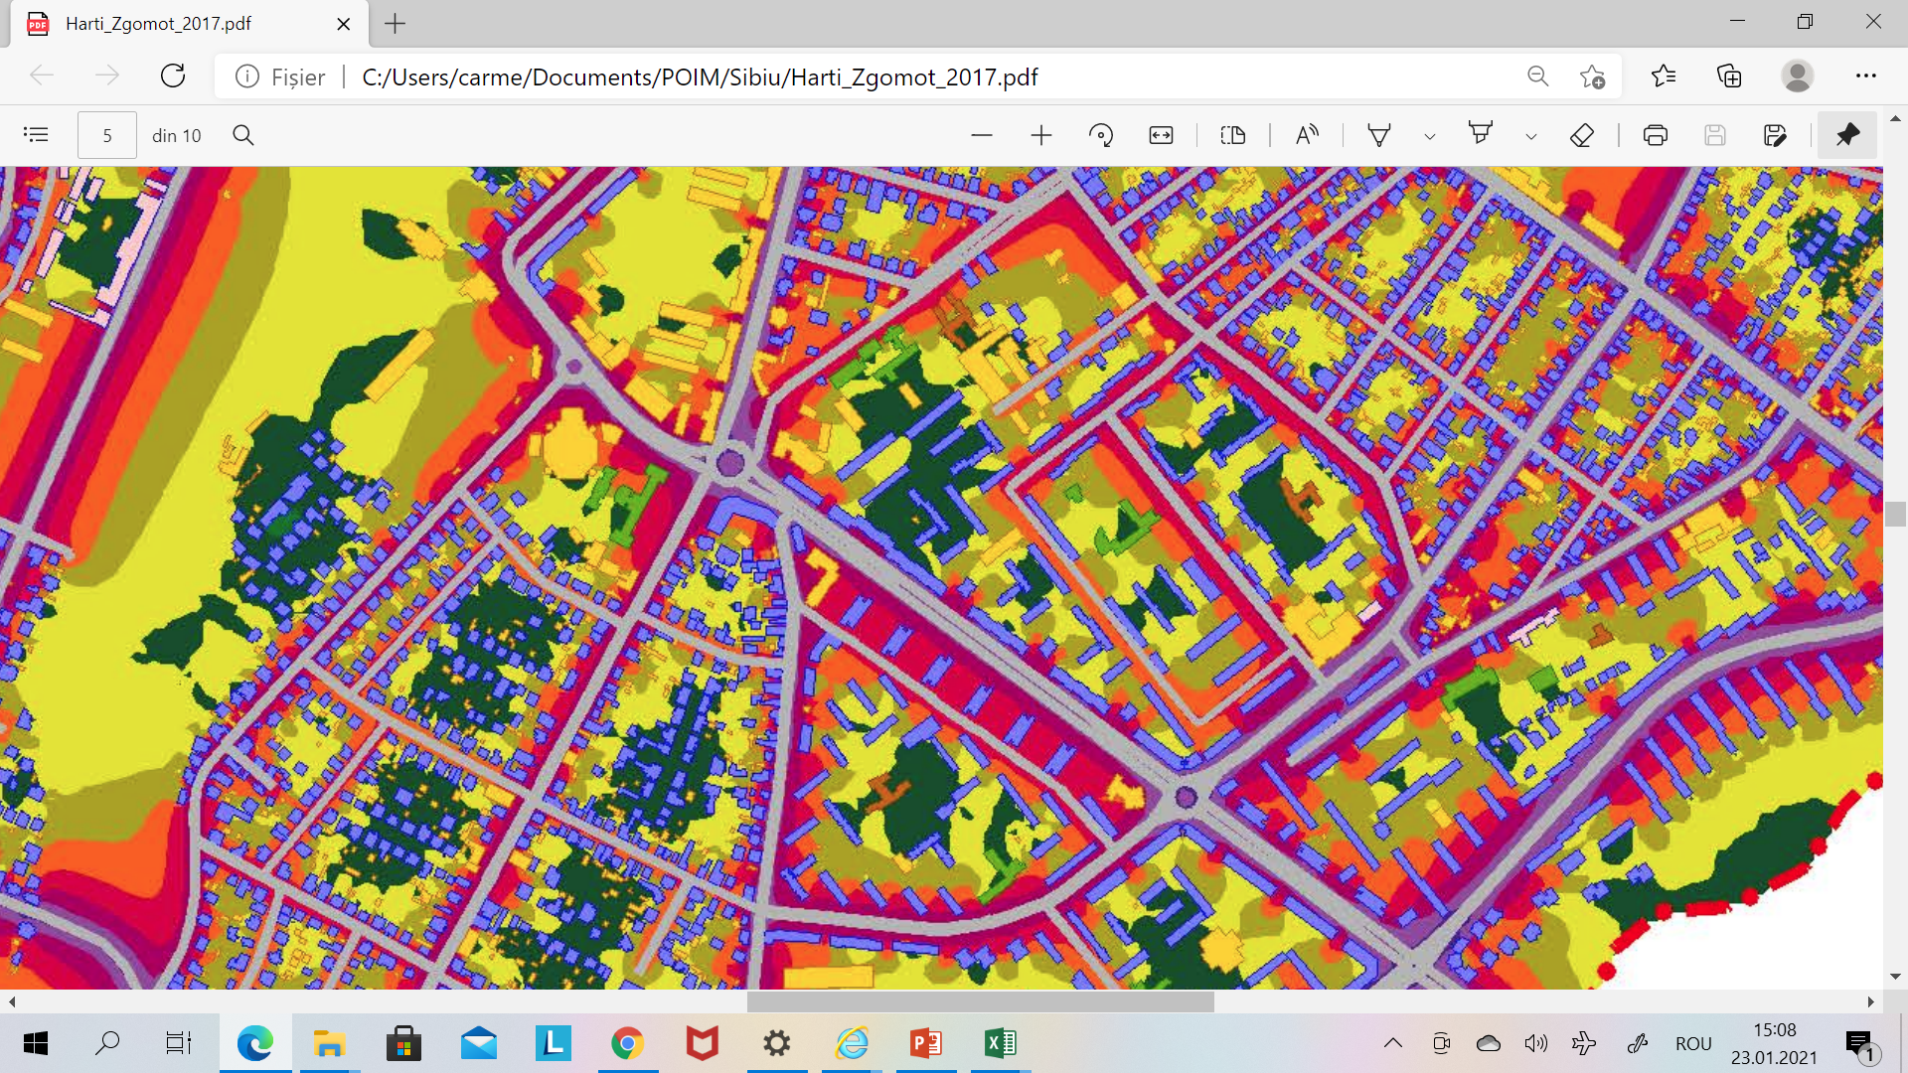
    3. Receptori: populația; în cazul stațiilor de trafic inclusiv infrastructura vulnerabilă la poluare din vecinătatea căilor de trafic intens (spitale, grădinițe, școli, unități de învățământ, centre de îngrijire persoane defavorizate)
Bulevardul Mihai Viteazu

Slide 34
Monitorizare
Evaluare
GESTIONARE
În urma suplimentării tipurilor de stații de monitorizare a calității aerului cu o stație de trafic, se vor obține date și informații noi pentru Municipiul Sibiu, referitor la conformarea cu valorile limită pentru poluanții specifici traficului.
Referitor la populația expusă, menționăm că un aspect de luat în seamă este și caracterul turistic al orașului Sibiu (populația relevantă nu este doar cea rezidentă, în anumite sezoane se adaugă un număr considerabil de turiști).
Gestionarea calității aerului va avea la bază analiza Source Apportionment pentru care va exista informația referitoare la nivelul (nivelul cel mai ridicat) în vecinătatea drumurilor la care este expusă populația, obținută pe baza datelor de monitorizare (măsurări fixe).
Ca persepectivă: având în vedere încadrarea actuală a zonei Sibiu în regim de evaluare C pentru NO2/NOx, de analizat posibilitatea de funcționa/a muta un analizor de oxizi de azot în noua stație de trafic.
Located in close proximity to a road, in a location that should represent the highest concentrations to which the population are exposed to within the zone.
Located such that the pollution level for the specific pollutant is determined predominantly by the emissions from road traffic (i.e. not ship, railway, airplane, off-road) on distinct major roads.

Slide 35
“Sibiul pare un oraş sufocat, în care abia mai respirăm din cauza gazelor de eşapament. Numărul de maşini second hand înmatriculate a explodat imediat după ce a fost eliminat timbrul de mediu, în urmă cu un an. Pietonii se plâng că pe marile artere intens circulate de maşini, în anumite intervale orare (7 – 8 şi 16 - 17) aerul este irespirabil. Șoseaua Alba Iulia, Bulevardele Vasile Milea, Corneliu Coposu, Mihai Viteazu, Calea Dumbrăvii, Calea Cisnădiei sau strada Semaforului devin, la orele de vârf, adevărate teste ale răbdării pentru şoferi, iar pentru pietoni, spaţii în care se respiră foarte greu.”
https://www.tribuna.ro/stiri/eveniment/sibiul-tot-mai-sufocat-de-masini-si-gaze-de-esapament-agentia-de-mediu-da-asigurari-ca-respiram-un-aer-curat-132496.html

Slide 36
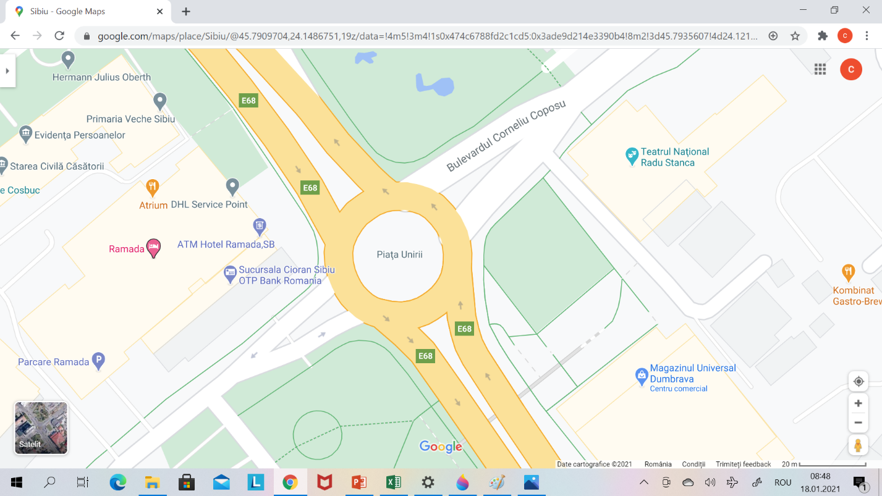
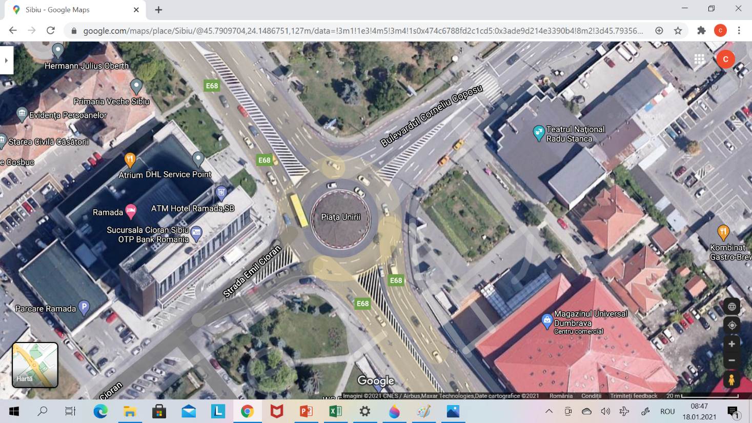
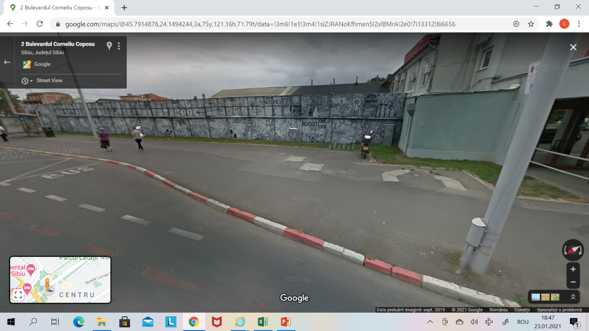
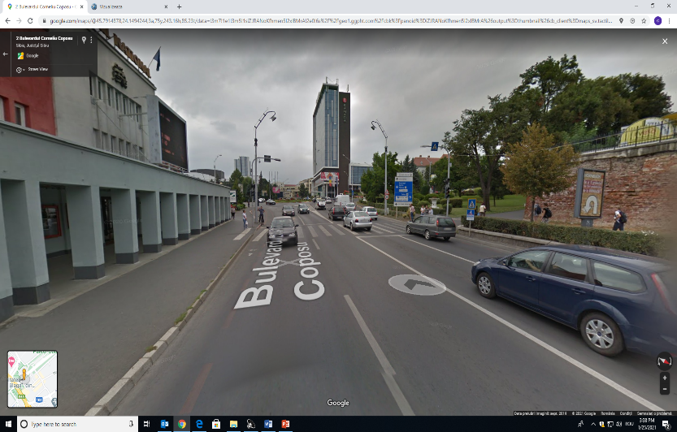
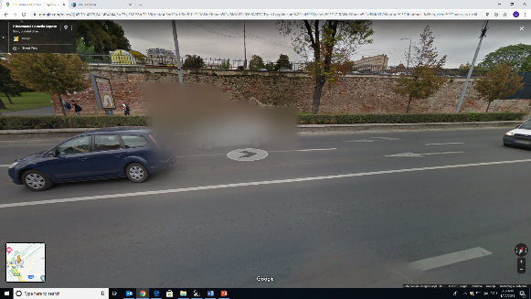
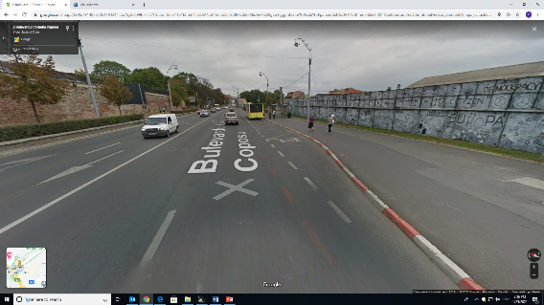
Propunere finală
Intersecția Piața Unirii/B-dul Corneliu Coposu
Bulevardul Corneliu Coposu
Data preluării imaginii septembrie 2019

Slide 37
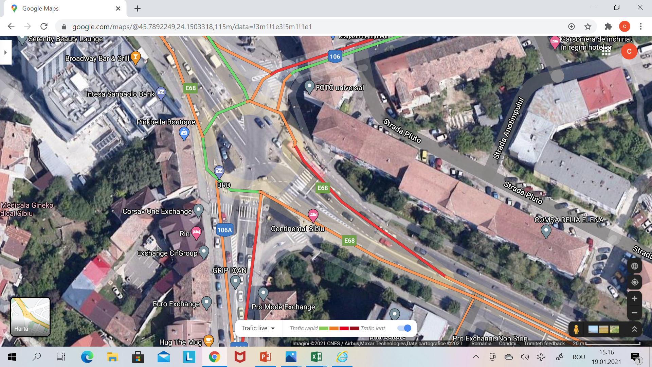

Propunere de rezervă
Intersecția arterelor: Bulevardul General Vasile Milea (E68), Calea Dumbrăvii și strada Constantin Noica.
Bulevardul General Vasile Milea
Proiect cofinanțat din Fondul European de Dezvoltare Regională prin
Programul Operațional Infrastructură Mare 2014-2020

